Slide 1
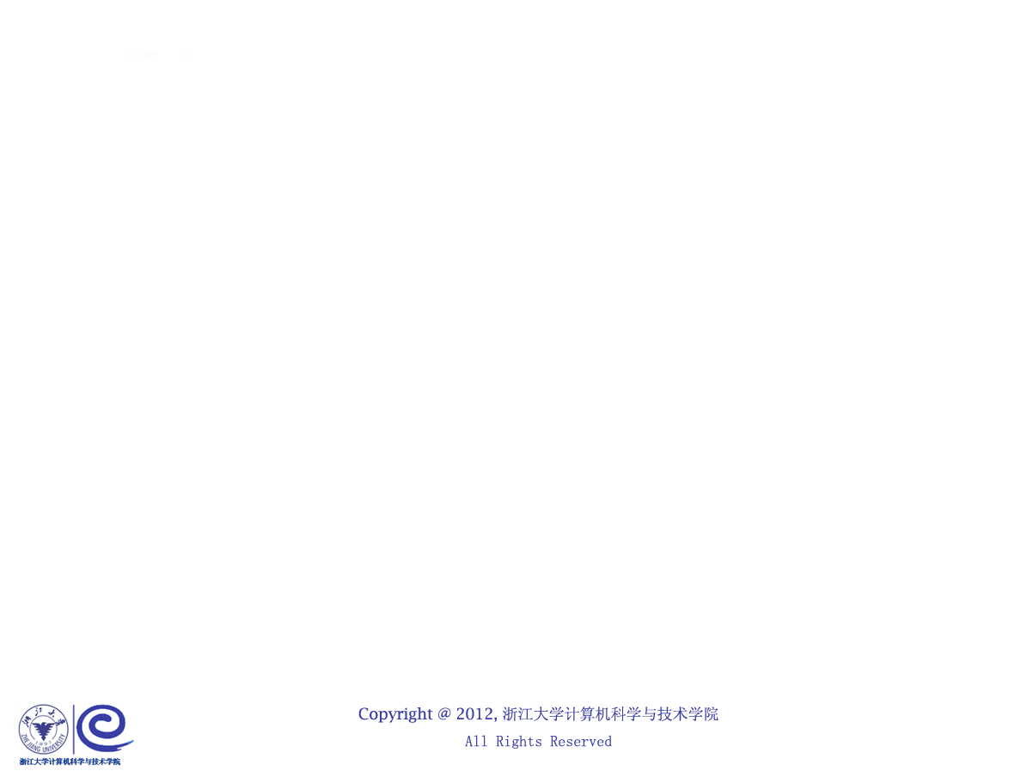

第1章 概论
§1 引子
【定义】“数据结构是计算机中存储、组织数据的方式。精心选择的数据结构可以带来最优效率的算法。”
[例1.1] 该如何摆放书，才能让读者很方便地找到你手里这本《数据结构》？
1/25

Slide 2
第1章 概论
§1 引子
【分析】
[方法1] 随便放——任何时候有新书进来，哪里有空就把书插到哪里。
查找效率极低！
[方法2] 按照书名的拼音字母顺序排放。
有时插入新书很困难！
[方法3] 把书架划分成几块区域，每块区域指定摆放某种类别的图书；在每种类别内，按照书名的拼音字母顺序排放。
可能造成空间的浪费！
2/25

Slide 3
第1章 概论
§1 引子
  [例1.2] 写程序实现一个函数PrintN，使得传入一个正整数为N的参数后，能顺序打印从1到N的全部正整数。
void PrintN ( int N )
{ int i;
for ( i=1; i<=N; i++ )
printf(“%d\n”, i );
return;
}
void PrintN ( int N )
{ if ( !N ) return;
PrintN( N – 1 );
printf(“%d\n”, N );
return;
}
3/25

Slide 4
第1章 概论
§1 引子
[例1.3] 多项式的标准表达式可以写为：
f(x) = a₀ + a₁x + a₂x² +…+ a_{n}x^{n}
现给定一个多项式的阶数 n，并将全体系数存放在数组 a[ ]里。请写程序计算这个多项式在给定点 x 处的值。
[方法2] 秦九韶法
f(x) = a₀ + x (a₁+ x (a₂ +… + x (a_{n}) …)
double f( int n, double a[], double x )
{ /* 计算阶数为n，系数为a[0]...a[n]的多项式在x点的值 */
int i;
double p = a[n];
for (i=n; i>0; i--)
p = a[i-1] + x*p;
return p;
}
[方法1] 计算多项式函数值的直接法
double f( int n, double a[], double x )
{ /* 计算阶数为n，系数为a[0]...a[n]的多项式在x点的值 */
int i;
double p = a[0];
for ( i=1; i<=n; i++ )
p += a[i]*pow(x, i);
return p;
}
4/25

Slide 5

第1章 概论
代码1.6 测试函数function()的运行时间
§1 引子
#include <stdio.h>
#include <time.h>
clock_t start, stop; /* clock_t是clock()函数返回的变量类型 */
double duration; /* 记录被测函数运行时间，以秒为单位 */
int main ()
{ /* 不在测试范围内的准备工作写在clock()调用之前*/
start = clock(); /* 开始计时 */
function(); /* 把被测函数加在这里 */
stop = clock(); /* 停止计时 */
duration = ((double)(stop - start))/CLK_TCK;/* 计算运行时间 */
/* 其他不在测试范围的处理写在后面，例如输出duration的值 */
return 0;
}
秦九韶算法的计算速度明显比
直接法快了一个数量级！
为什么会这样？
5/25

Slide 6
第1章 概论
§1 引子
  即使解决一个非常简单的问题，往往也有多种方法，且不同方法之间的效率可能相差甚远
  解决问题方法的效率
    跟数据的组织方式有关（如例1.1）
    跟空间的利用效率有关（如例1.2）
    跟算法的巧妙程度有关（如例1.3）
6/25

Slide 7
第1章 概论
§2.1 术语定义
❖ 数据对象： 计算机要处理的事物，如例1.1中“图书” 。
❖ 操作：处理事物的动作集合，如例1.1中的“查找”和“插入”，例1.2的函数“求值”等。
❖ 算法： 操作的实现方法，如例1.1的按字母序排放的“查找”和“插入”、例1.2的“直接法”和例1.3的“秦九韶法”等。
通常一个算法用一个函数来实现。
❖ 逻辑结构：数据对象的逻辑组织关系。分为“线性”、“树”和“图”。例1.1中按方法1来处理，就是把图书集看成是线性的结构；按方法3来处理，就是把图书集看成是树形的结构。
❖ 物理结构：数据对象信息在计算机内存中的存储组织关系。一般分为“顺序存储”和“链式存储”。
7/25

Slide 8
第1章 概论
§2.2 抽象数据类型
❖ 数据类型： 数据对象的类型确定了其“操作集”和“数据定义域”。
❖ 抽象数据类型： “抽象”的意思，是指我们描述数据类型的方法是不依赖于具体实现的，即数据对象集和操作集的描述与存放数据的机器无关、与数据存储的物理结构无关、与实现操作的算法和编程语言均无关。简而言之，抽象数据类型只描述数据对象集和相关操作集“是什么”，并不涉及“如何做到”的问题。
8/25

Slide 9
第1章 概论
§2.2 抽象数据类型
[例1.4]“矩阵”的抽象数据类型定义
类型名称：Matrix
数据对象集：一个M×N的矩阵 A。
操作集：对于任意矩阵A、B、C ∈ Matrix，以及正整数i、j、M、N，以下仅列出几项有代表性的操作。
1）Matrix Create( int M, int N )：返回一个M×N的空矩阵；
2） int GetMaxRow( Matrix A )：返回矩阵A的总行数；
3）int GetMaxCol( Matrix A )：返回矩阵A的总列数；
4）ElementType GetEntry( Matrix A, int i, int j )：返回矩阵A的第i行、第j列的元素；
5）Matrix Add( Matrix A, Matrix B )：如果A和B的行、列数一致，则返回矩阵C=A+B，否则返回错误标志；
6） Matrix Multiply( Matrix A, Matrix B )：如果A的列数等于B的行数，则返回矩阵C = AB，否则返回错误标志；
7）……
9/25

Slide 10
第1章 概论
§3.1 算法定义
【定义】一个算法是解决某一类问题的步骤的描述。一般而言，算法应该符合以下五项要求：
(1) 输入：它接受一些输入（有些情况下不需要输入）；
(2) 输出：至少产生一个输出；
(3) 确定性：算法的每一步必须有充分明确的含义，不可以有歧义；
(4) 有限性：算法是一个有限指令集，并一定在有限步骤之后终止；
(5) 可行性：算法的每一步必须在计算机能处理的范围之内。
➢ 另外，算法的描述可以不依赖于任何一种计算机语言以及具体的实现手段。可以用自然语言、流程图等方法来描述。
➢ 但是，用某一种计算机语言进行伪码描述往往使算法容易被理解，本书即采用C语言的部分语法作为描述算法的工具。
10/25

Slide 11
第1章 概论
§3.1 算法例子
〖例〗 选择法排序：把n个整数从小到大排序。
思想：从余下的未排序的部分整数中，挑选最小整数放在前面已排序部分的后面.
如何进行排序?
哪里?
void SelectionSort ( int List[], int N )
{ /* 将N个整数List[0]...List[N-1]进行非递减排序 */
for ( i = 0; i < N; i ++ ) {
MinPosition = ScanForMin( List, i, N–1 );
/* 从List[i]到List[N–1]中找最小元，并将其位置赋给MinPosition */
Swap( List[i], List[MinPosition] );
/* 将未排序部分的最小元换到有序部分的最后位置 */
}
}
选择排序 = 找最小整数 + 交换至合适位置.
11/25

Slide 12
第1章 概论
§3.2 算法复杂度
❖ 什么是“好”的算法？
❖ 具体衡量、比较算法优劣的指标主要有两个：
➢ 空间复杂度S(n) ——根据算法写成的程序在执行时占用存储单元的长度。这个长度往往与输入数据的规模有关。空间复杂度过高的算法可能导致使用的内存超限，造成程序非正常中断。
○ 例1.2 的实现函数PrintN的递归算法S(n)太大。
➢ 时间复杂度 T(n) ——根据算法写成的程序在执行时耗费时间的长度。这个长度往往也与输入数据的规模有关。时间复杂度过高的低效算法可能导致我们在有生之年都等不到运行结果。
○ 例1.3 的秦九韶算法的T(n)比较小。
12/25

Slide 13
第1章 概论
§3.2 算法复杂度
❖ 例1.2 的实现函数PrintN的递归算法的S(n)太大：
S(n) = c · n
其中：n是需要打印的整数的个数，是变量；
c是1个单位的内存空间占用存储单元的长度，为固定常数。
❖ 例1.3的秦九韶算法的T(n)比较小：
T₁(n) = c · n
其中：n是多项式的阶数，是变量；
c是执行1次加法和乘法需要的时间，为固定常数。
❖ 而简单直接算法的T(n)比较大：
T₂(n) = c₁n²+c₂n ，
其中：n是多项式的阶数，是变量；
c₁是执行1/2次乘法需要的时间；
c₂是执行1次加法和1/2次乘法需要的时间，都是固定常数。
13/25

Slide 14
第1章 概论
§3.2 算法复杂度
❖ 我们经常关注下面两种复杂度：
➢ 最坏情况复杂度： T_{worst}(n)
➢ 平均复杂度： T_{avg}(n)
➢ 显然: T_{avg}(n) ≤ T_{worst}(n)。
对 T_{worst}(n) 的分析往往比对 T_{avg}(n)的分析容易。
❖ 如果:
程序A执行了(3n+4)步，
程序B执行了(2n+2)步，
A一定比B慢吗？
❖ No！
❖ Why?
14/25

Slide 15
第1章 概论
§3.3 复杂度的渐进表示法
❖ 如何来“度量”一个算法的时间复杂度呢？
➢ 首先，它应该与运行该算法的机器和编译器无关；
➢ 其次，它应该与要解决的问题的规模 n 有关；
（有时，描述一个问题的规模需要多个参数）
➢ 再次，它应该与算法的“1步”执行需要的工作量无关！
➢ 所以，在描述算法的时间性能时，人们只考虑宏观渐近性质，即当输入问题规模 n“充分大”时，观察算法复杂度随着 n 的“增长趋势”：
当变量n不断增加时，解决问题所需要的时间的增长关系。
❖ 比如：线性增长 T(n) = c·n
即问题规模n增长到2倍、3倍……时，解决问题所需要的时间T(n)也是增长到2倍、3倍……（ 与c无关 ）
❖ 平方增长： T(n) = c·n²
即问题规模n增长到2倍、3倍……时，解决问题所需要的时间T(n)增长到4倍、9倍…… （ 与c无关 ）
15/25

Slide 16
第1章 概论
§3.3 复杂度的渐进表示法
❖ 引入下面几种数学符号：
[定义1.1] T (n) = O(f(n)) 表示存在常数c > 0, n₀ > 0 ，
使得当 n ≥ n₀ 时有 T (n) ≤ c f(n)
➢ 例1.3 中秦九韶算法的时间复杂度是O(n) ，
而简单直接法的时间复杂度是O(n²) 。
[定义1.2] T (n) = Ω(g(n)) 表示存在常数c > 0, n₀ > 0 ，
使得当 n ≥ n₀ 时有 T (n) ≥ c g(n)
[定义1.3] T (n) = Θ(h(n)) 表示
T (n) = O(h(n)) 同时T (n) = Ω(h(n))
16/25

Slide 17
第1章 概论
§3.3 复杂度的渐进表示法
❖ 常用函数增长表
 | 输入规模n
函数 | 1 | 2 | 4 | 8 | 16 | 32
1 | 1 | 1 | 1 | 1 | 1 | 1
log₂ n | 0 | 1 | 2 | 3 | 4 | 5
n | 1 | 2 | 4 | 8 | 16 | 32
n log₂ n | 0 | 2 | 8 | 24 | 64 | 160
n² | 1 | 4 | 16 | 64 | 256 | 1024
n³ | 1 | 8 | 64 | 512 | 4096 | 32768
2^{n} | 2 | 4 | 16 | 256 | 65536 | 4294967296
n! | 1 | 2 | 24 | 40326 | 2092278988000 | 26313 × 10³³
17/25

Slide 18

第1章 概论
§3.3 复杂度的渐进表示法
2^{n}
n²
n log n
f
n
log n
n
18/25

Slide 19
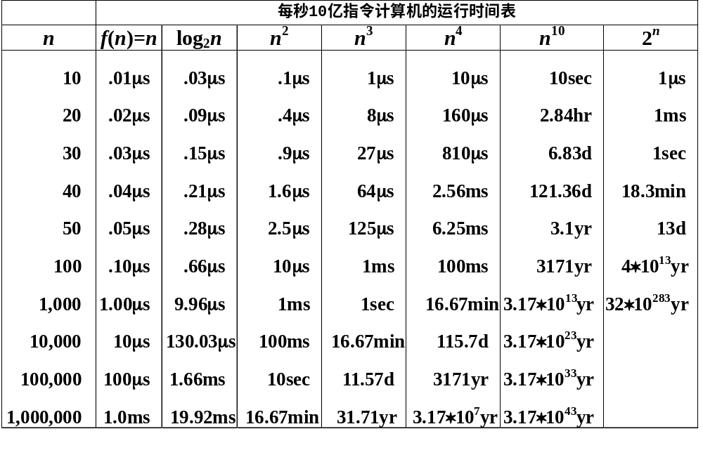
第1章 概论
§3.3 复杂度的渐进表示法
n
μs = 微秒 = 10⁻⁶ 秒
ms = 毫秒 = 10⁻³ 秒 sec = 秒
min = 分 yr = 年
hr = 小时 d = 天
19/25

Slide 20
第1章 概论
§3.3 复杂度的渐进表示法
❖ 对给定的算法做渐进分析时，有几个小窍门：
(1)若两段算法分别有复杂度T₁(n) = O(f₁(n)) 和 T₂ (n) = O(f₂(n)) ，
▲那么两段算法串联在一起的复杂度:
T₁(n)+T₂ (n) = max( O(f₁(n)), O(f₂(n)) )
(1) 若干层嵌套循环的时间复杂度等于各层循环次数的乘积再乘以循环体代码的复杂度。
例如下列2层嵌套循环的复杂度是O(N²)：
for ( i=0; i<N; i++ )
for ( j=0; j<N; j++ )
{ x = y*x + z; k++; }
▲那么两段算法嵌套在一起的复杂度:
T₁(n) × T₂ (n) = O( f₁(n) × f₂(n) )
(2) 若 T(n)是关于n的k阶多项式，那么T(n) = Θ(n^{k})
(2) if-else 结构的复杂度取决于if的条件判断复杂度和两个分枝部分的复杂度，总体复杂度取三者中最大。即对结构：
if (P1) /* P1的复杂度为 O(f₁) */
P2; /* P2的复杂度为 O(f₂) */
else
P3; /* P3的复杂度为 O(f₃) */
总复杂度为 max( O(f₁), O(f₂), O(f₃) ) 。
(3) 一个循环的时间复杂度等于循环次数乘以循环体代码的复杂度。例如下面循环的复杂度是O(N)：
for ( i=0; i<N; i++ ) { x = y*x + z; k++; }
20/25

Slide 21
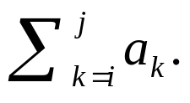

第1章 概论
§4 应用实例：最大子列和问题
〖问题〗给定 n个整数(可以是负数)的序列{a₁, a₂, …, a_{n}} , 求函数 f(i, j) = max( 0, ) 的最大值。
算法1
若全部整数都是负数，则最大子列和为0.
int MaxSubsequenceSum ( const int A[ ], int N )
{
int ThisSum, MaxSum, i, j, k;
/* 1*/ MaxSum = 0; /* 初始化最大子列和 */
/* 2*/ for( i = 0; i < N; i++ ) /* i是子列左端位置 */
/* 3*/ for( j = i; j < N; j++ ) { /* j是子列右端位置*/
/* 4*/ ThisSum = 0; /* ThisSum是从A[i]到A[j]的子列和 */
/* 5*/ for( k = i; k <= j; k++ )
/* 6*/ ThisSum += A[ k ];
/* 7*/ if ( ThisSum > MaxSum ) /* 如果刚得到的这个子列和更大 */
/* 8*/ MaxSum = ThisSum; /*则更新结果*/
} /* i， j 循环结束 */
/* 9*/ return MaxSum;
}
教材p.15有分析.
T( N ) = O( N³ )
21/25

Slide 22
第1章 概论
§4 应用实例：最大子列和问题
算法 2
int MaxSubsequenceSum ( const int A[ ], int N )
{
int ThisSum, MaxSum, i, j;
/* 1*/ MaxSum = 0; /* 初始化最大子列和 */
/* 2*/ for( i = 0; i < N; i++ ) { /* i是子列左端位置 */
/* 3*/ ThisSum = 0; /* ThisSum是从A[i]到A[j]的子列和 */
/* 4*/ for( j = i; j < N; j++ ) { /* j是子列右端位置*/
/* 5*/ ThisSum += A[ j ];
/* 对于相同的i，不同的j，只要在j-1次循环的基础上累加1项即可 */
/* 6*/ if ( ThisSum > MaxSum ) /* 如果刚得到的这个子列和更大 */
/* 7*/ MaxSum = ThisSum; /* 则更新结果 */
} /* j循环结束 */
} /* i循环结束 */
/* 8*/ return MaxSum;
}
T( N ) = O( N² )
22/25

Slide 23
第1章 概论
§4 应用实例：最大子列和问题
算法 3
分治法
治
分
4
−3
5
−2
−1
2
6
−2
4
5
2
6
6
8
11
T ( N/2 )
O( N )
T ( N/2 )
程序在教材p.16-17
T ( N ) = 2 T( N/2 ) + c N , T(1) = O(1)
结论对N ≠ 2^{k}同样正确
= 2 [2 T( N/2² ) + c N/2] + c N
= 2^{k} O(1) + c k N 此处 N/2^{k} = 1
= O( N log N )
23/25

Slide 24
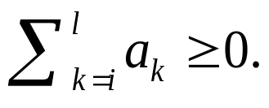
第1章 概论
§4 应用实例：最大子列和问题
算法 4
“在线”算法
该算法的核心思想是基于下面的事实：
如果整数序列 {a₁, a₂, …, a_{n}}的最大和子列是 {a_{i}, a_{i+1}, …, a_{j}} ，那么必定有 对任意 i ≤ l ≤ j 都成立。
因此，一旦发现当前子列和为负，则可以重新开始考察一个新的子列。
int MaxSubsequenceSum( const int A[ ], int N )
{
int ThisSum, MaxSum, j;
/* 1*/ ThisSum = MaxSum = 0;
/* 2*/ for ( j = 0; j < N; j++ ) {
/* 3*/ ThisSum += A[ j ];
/* 4*/ if ( ThisSum > MaxSum )
/* 5*/ MaxSum = ThisSum;
/* 6*/ else if ( ThisSum < 0 )
/* 7*/ ThisSum = 0;
} /* end for-j */
/* 8*/ return MaxSum;
}
−1
−1
3
3 −2 4 −6
−2
4
−6
1
6
−1
-2 | 4 | 1 | -6 | 3 | -1 | 5
任何时刻, “在线”算法都可以对已经读入的数据序列给出正确的最大子列和答案
T( N ) = O( N )
序列A[ ] 仅需扫描一遍！
24/25

Slide 25


第1章 概论
§4 应用实例：最大子列和问题
上述4种算法用于求最大子列和所需的运行时间的比较 (单位：秒)
算法
1
2
3
4
时间复杂性
O( N³ )
O( N² )
O(N log N)
O( N )
子列大小
N =10
N =100
N =1,000
N =10,000
N =100,000
0.00103
0.47015
448.77
NA
NA
0.00045
0.01112
1.1233
111.13
NA
0.00066
0.00486
0.05843
0.68631
8.0113
0.00034
0.00063
0.00333
0.03042
0.29832
注: 不包括输入子列的时间.
NA – Not Acceptable, 不可接受的时间
25/25

